Slide 1

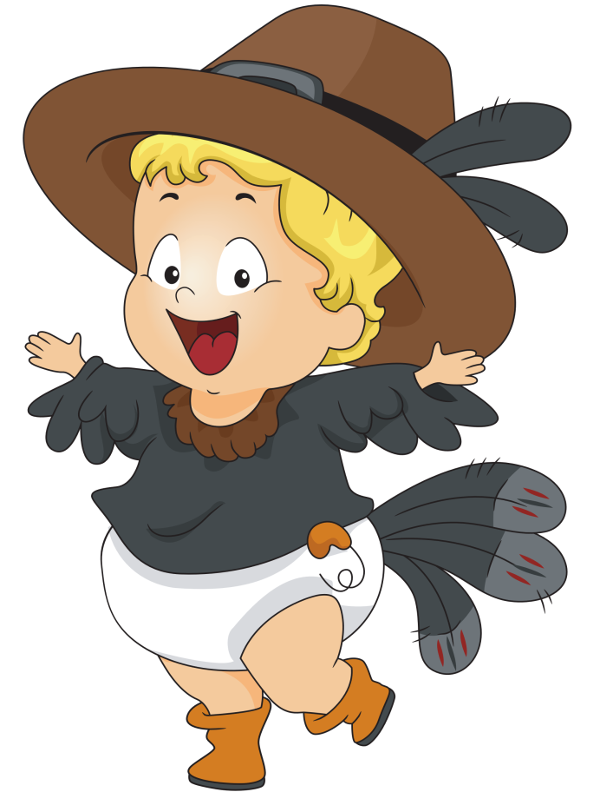

CHÀO MỪNG QUÝ THẦY CÔ VỀ DỰ CHUYÊN ĐỀ LỚP 5C
KHOA HỌC
BÀI 5: SỰ BIẾN ĐỔI HÓA HỌC CỦA CHẤT (tiết 1)
Giáo viên: Đào Thị Hanh

Slide 2
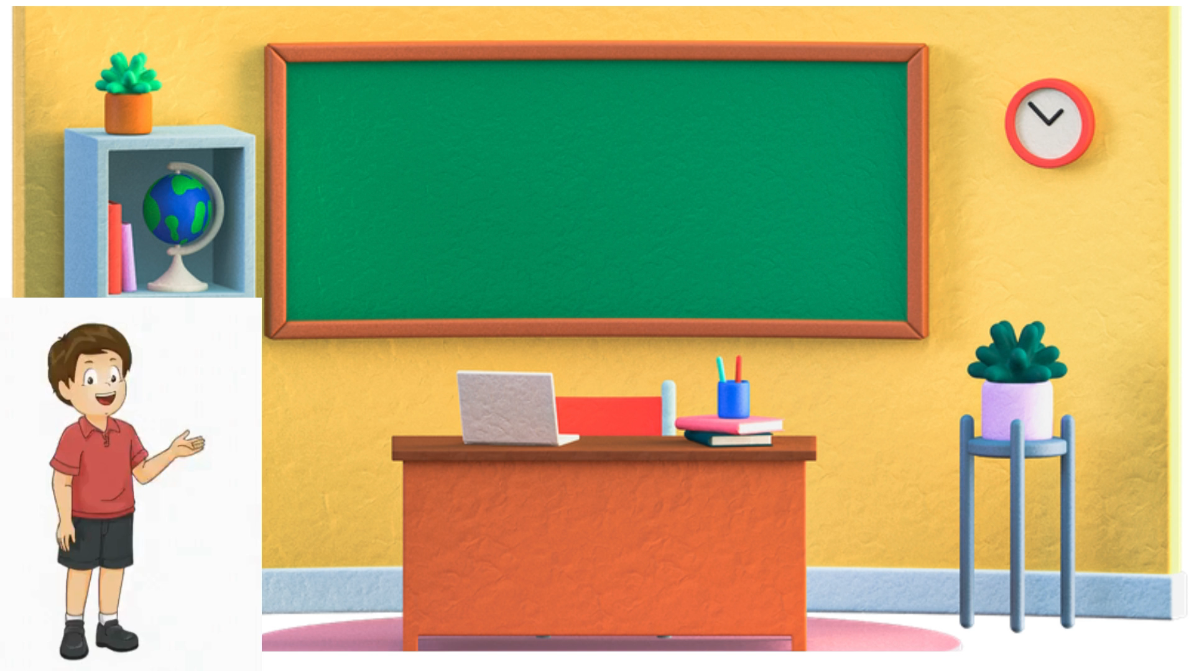
KHOA HỌC

Slide 3



Slide 4
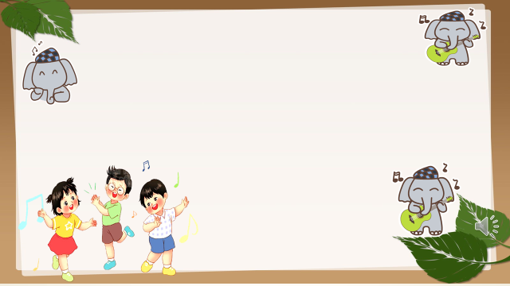
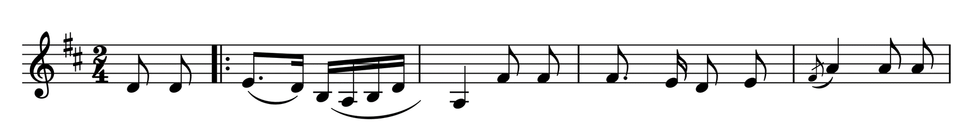
BÀI HÁT: Trạng thái của chất
KHOA HỌC

Slide 5

KHOA HỌC
BÀI 5: SỰ BIẾN ĐỔI HÓA HỌC CỦA CHẤT (TIẾT 1)

Slide 6
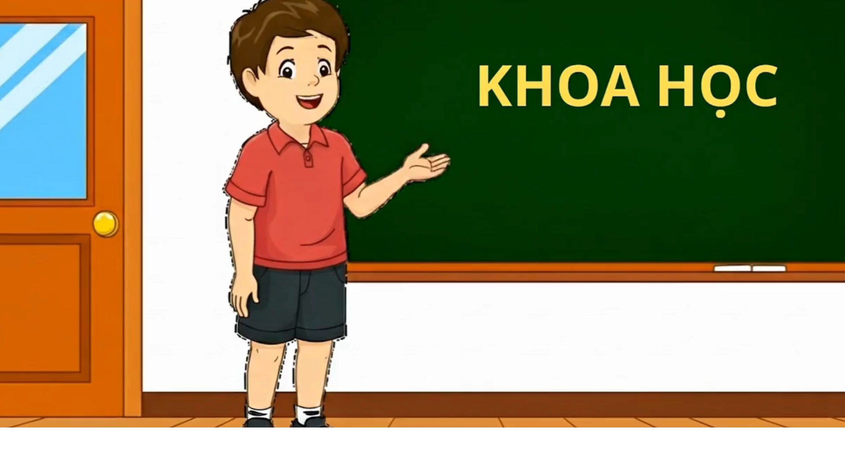

Slide 7






Slide 8
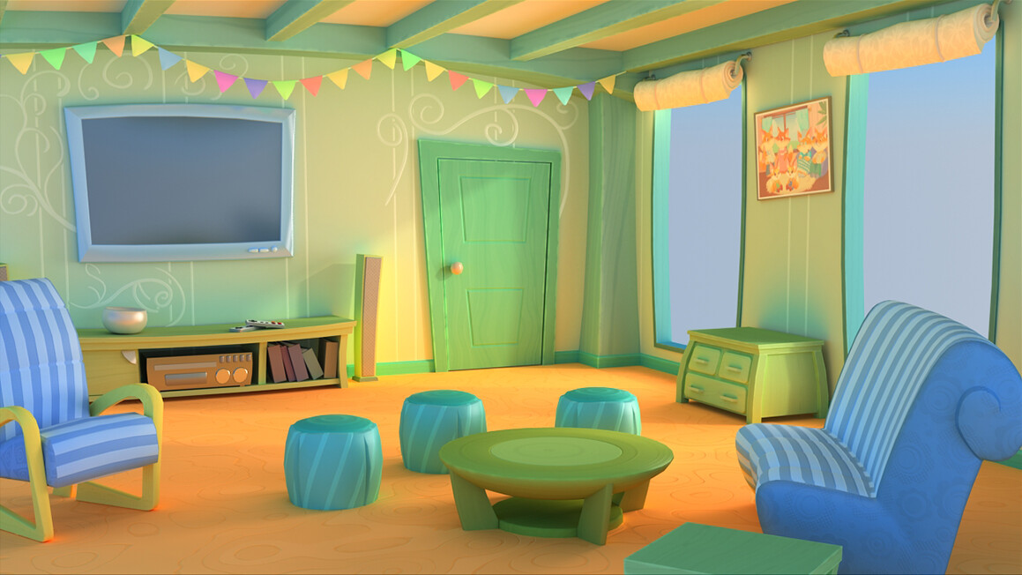
1. BIẾN ĐỔI HOÁ HỌC
1. Sự biến đổi hóa học:
1.1. HĐ 1. Sự biến đổi hóa học của chất:

Slide 9





Thực hành thí nghiệm: ĐỐT GIẤY
Chuẩn bị: 1 tờ giấy, 1 bật lửa, 1 cái đĩa
Tiến hành:
1. Đốt tờ giấy trên đĩa.
2. Quan sát và nhận xét về màu sắc, hình dạng mẩu giấy trước và sau khi đốt. Từ đó, hãy cho biết có sự biến đổi nào đã xảy ra.
3. Viết kết quả vào phiếu học tập.
THẢO LUẬN NHÓM 6
(Lưu ý: Phải cẩn thận với lửa và giữ vệ sinh lớp học)

Slide 10


NHẬN XÉT
Quan sát tờ giấy | Trước khi đốt | Sau khi đốt
Màu sắc
Hình dạng
Màu trắng
Màu đen
Hình chữ nhật
Không có hình dạng xác định

Slide 11


Ban đầu: Màu trắng, hình chữ nhật; Sau khi đốt cháy: màu đen, không có hình dạng xác định. Biến đổi hóa học đã xảy ra.

Slide 12
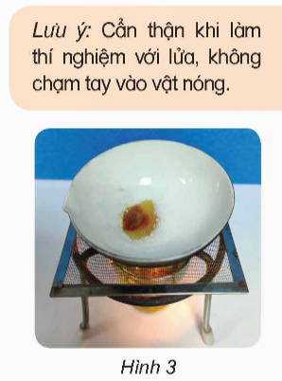
1.2. HĐ.Thí nghiệm tìm hiểu biến đổi hoá học của đường.
Chuẩn bị: đường trắng, 1 bát sứ chịu nhiệt, 1 kiềng sắt, 1 lưới tản nhiệt, 1 cốc nến, 1 bật lửa.
Tiến hành:
- Cho một ít đường vào bát sứ, đặt bát sứ lên kiềng sắt có lưới tản nhiệt.
- Đốt nến và đun nóng bát sứ đến khi đường chuyển màu (hình 3) thì tắt nến, để nguội.
1. Nhận xét sự biến đổi màu của đường dưới tác dụng của nhiệt.
2. Cho biết hiện tượng xảy ra, nếu tiếp tục đun.
Hoạt động cá nhân

Slide 13
Các em hãy nhận xét sự biến đổi màu của đường dưới tác dụng của nhiệt.
Hiện tượng gì xảy ra nếu tiếp tục đun?

Slide 14
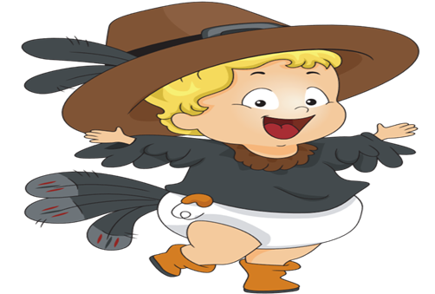
Thí nghiệm 2:
Nhận xét sự biến đổi màu của đường | Hiện tượng xảy ra khi tiếp tục đun
Dưới tác dụng của nhiệt, đường biến đổi từ màu trắng chuyển dần sang màu nâu rồi thành màu đen.
- Nếu tiếp tục đun thì đường sẽ dần biến hoàn toàn thành màu đen và có mùi khét bốc lên.

Slide 15
Biến đổi nào đã xảy ra khi ta đun đường?
Biến đổi hóa học xảy ra khi ta đun đường.

Slide 16
Biến đổi hóa học xảy ra khi nào?
Biến đổi hóa học xảy ra khi có sự tạo thành chất mới.
Nhờ vào đâu để người ta có thể nhận biết sự biến đổi hóa học?
Có thể nhận biết sự biến đổi hóa học nhờ vào sự thay đổi tính chất của chất.

Slide 17
Biến đổi hoá học xảy ra khi có sự tạo thành chất mới. Người ta có thể nhận ra sự biến đổi này nhờ vào sự thay đổi tính chất của chất (ví dụ như màu sắc, mùi, vị, tính tan,...).

Slide 18

LUYỆN TẬP VÀ VẬN DỤNG

Slide 19
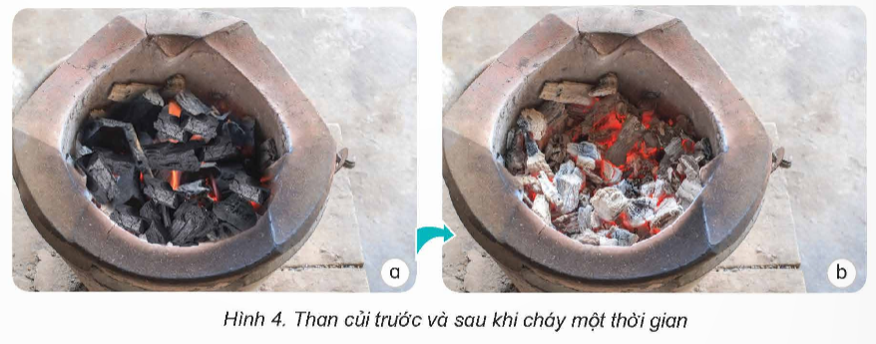
1. Quan sát hình 4 và cho biết biến sự đổi nào đã xảy ra. Vì sao?

Slide 20
Than củi trước và sau khi cháy một thời gian đã xảy ra biến đổi hóa học. Than bị cháy thành tro dưới tác dụng của ngọn lửa.

Slide 21
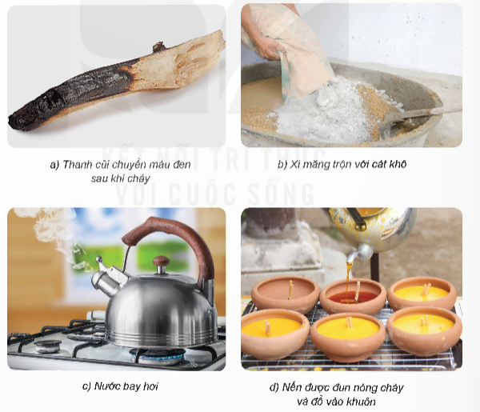
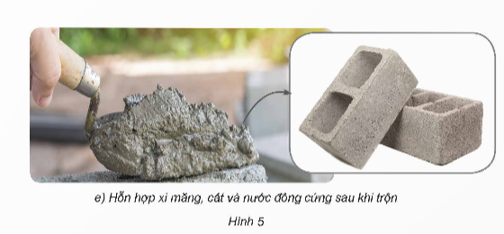
2.Quan sát hình 5, cho biết trường hợp nào là biến đổi hóa học và giải thích.

Slide 22


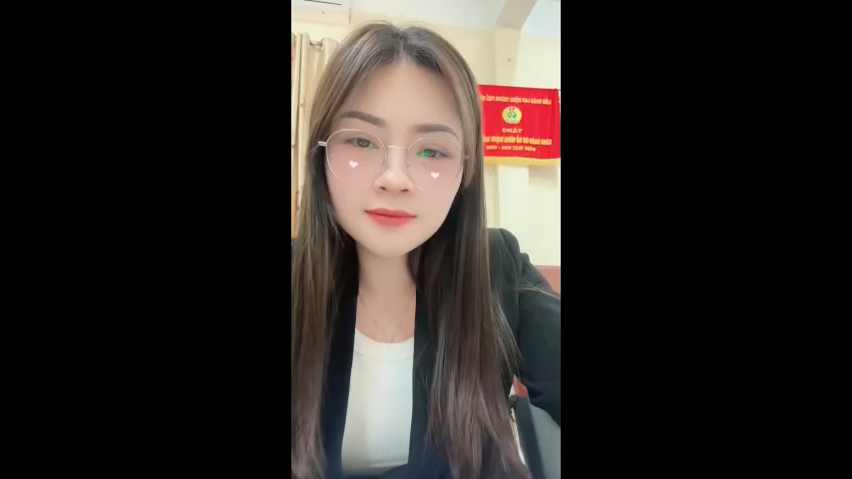
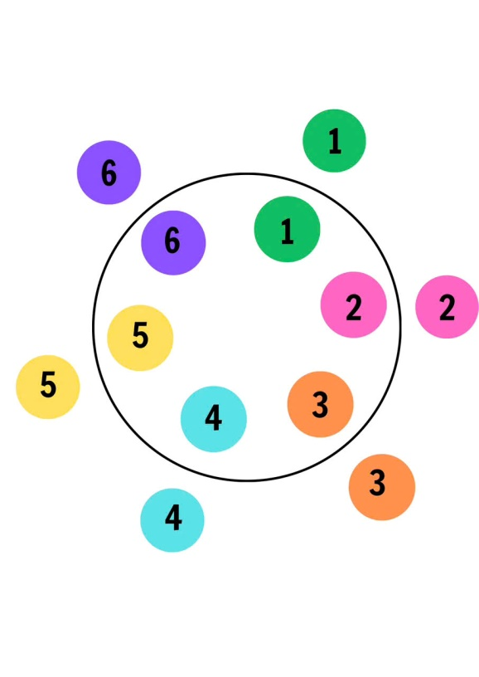
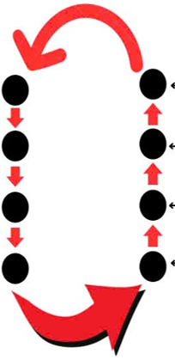
TRÒ CHƠI
VÒNG XOAY CHIA SẺ
Nội dung
Trao đổi nhóm đôi
- Quan sát kĩ sơ đồ di chuyển
- Cùng bạn chia sẻ những trường hợp nào là biến đổi hóa học và giải thích.

Slide 23
TRÒ CHƠI
VÒNG XOAY CHIA SẺ
Nội dung
Trao đổi nhóm đôi
- Quan sát kĩ sơ đồ di chuyển
- Cùng bạn chia sẻ những trường hợp nào là biến đổi hóa học và giải thích.

Slide 24
Quan sát hình 5, cho biết trường hợp nào là biến đổi hóa học và giải thích.

Slide 25
Thế nào là sự biến đổi hóa học?
Sự biến đổi hoá học là sự biến đổi từ chất này thành chất khác.

Slide 26
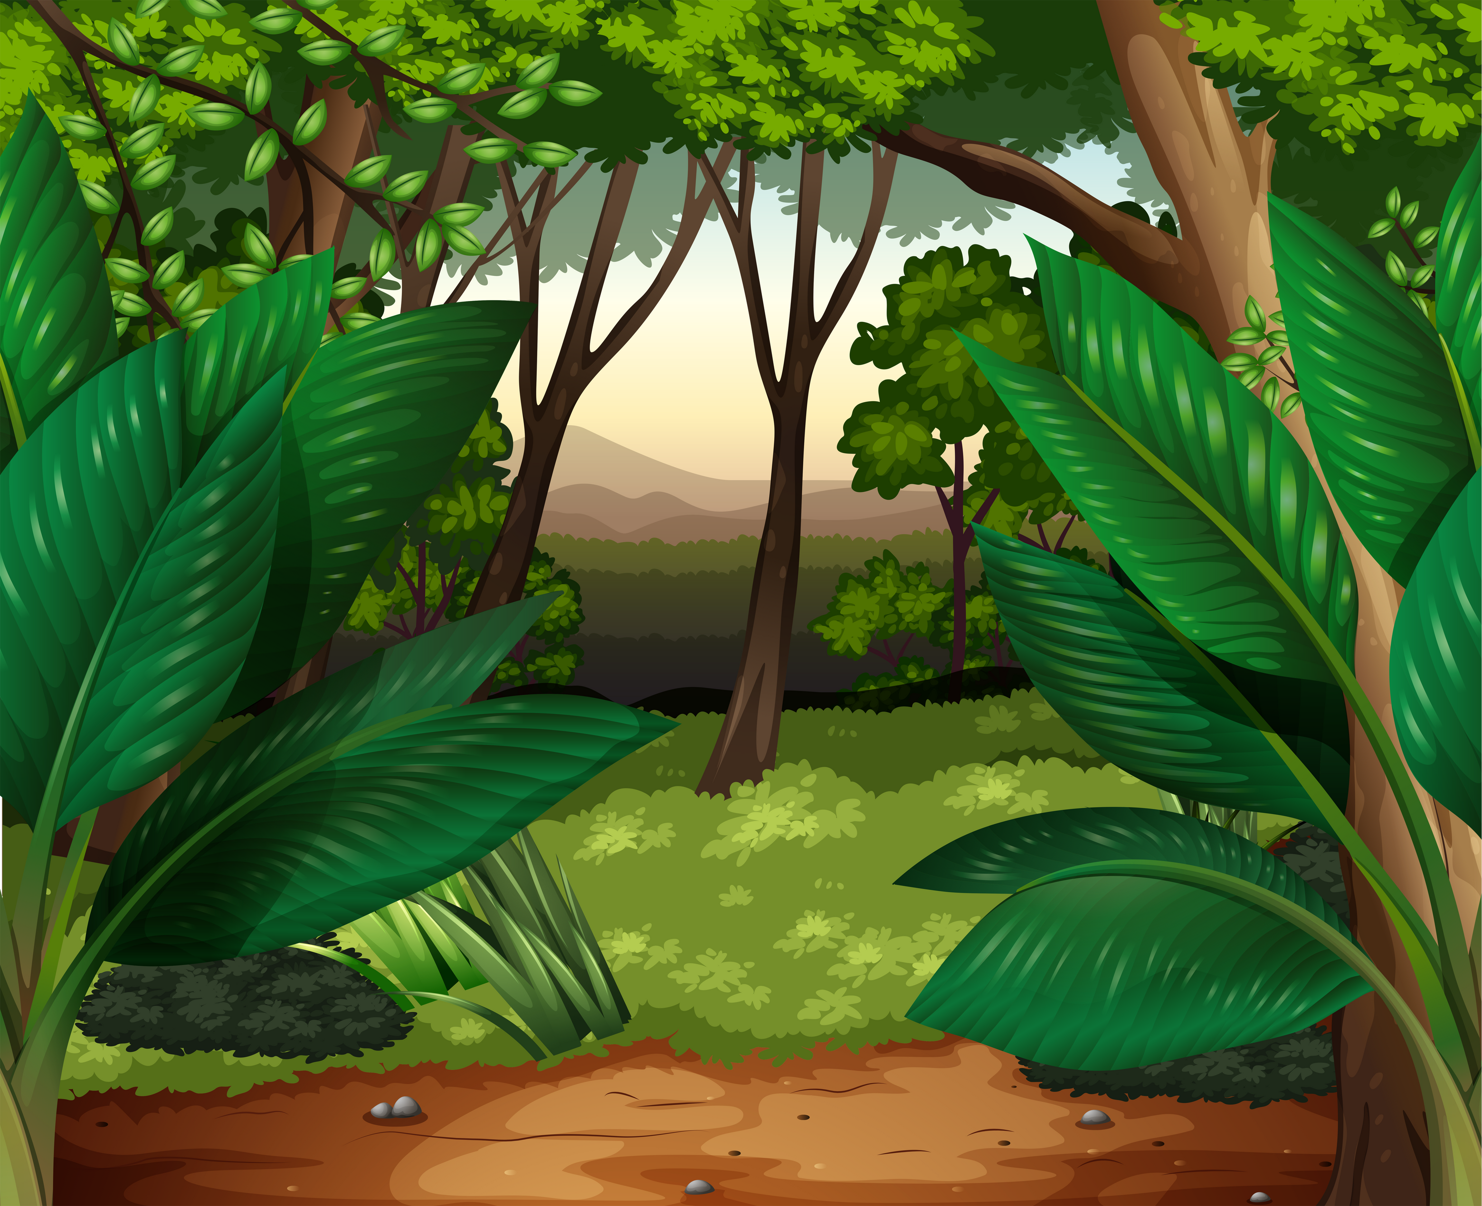




Slide 27

Luật chơi
- Các câu hỏi với các đáp án A;B;C;D cho trước.
- Nhiệm vụ: Các bạn có 5 giây để suy nghĩ sau đó nhanh chóng lựa chọn đáp án của mình. Ai nhanh sẽ dành quyền trả lời trước.

Slide 28

Câu 1: Biến đổi nào thường xảy ra khi chất này biến đổi thành chất khác, thể hiện qua sự thay đổi về màu sắc, mùi, vị,…?
A. Biến đổi vật lí.
B. Biến đổi hóa học.
C. Biến đổi sinh học.
D. Biến đổi quang học.

Slide 29
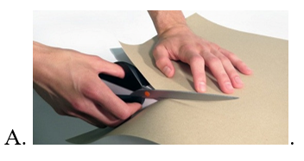
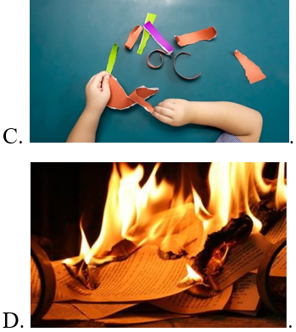
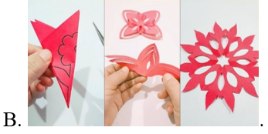
Câu 2: Trường hợp nào dưới đây xảy ra sự biến đổi hóa học?

Slide 30
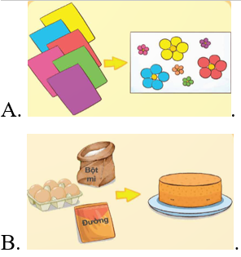
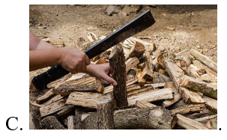
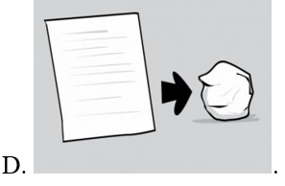
Câu 3: Trường hợp nào trong các hình dưới đây có sự biến đổi hóa học?

Slide 31
Câu 4: Hiện tượng nào dưới đây không có sự biến đổi hóa học?
A. Đường cháy thành than.
B. Sữa chua lên men.
C. Đá tan chảy khi để ra ngoài tủ lạnh.
D. Cơm để lâu bị ôi thiu.

Slide 32
Em hãy lấy ví dụ về sự biến đổi hóa học mà em biết?

Slide 33
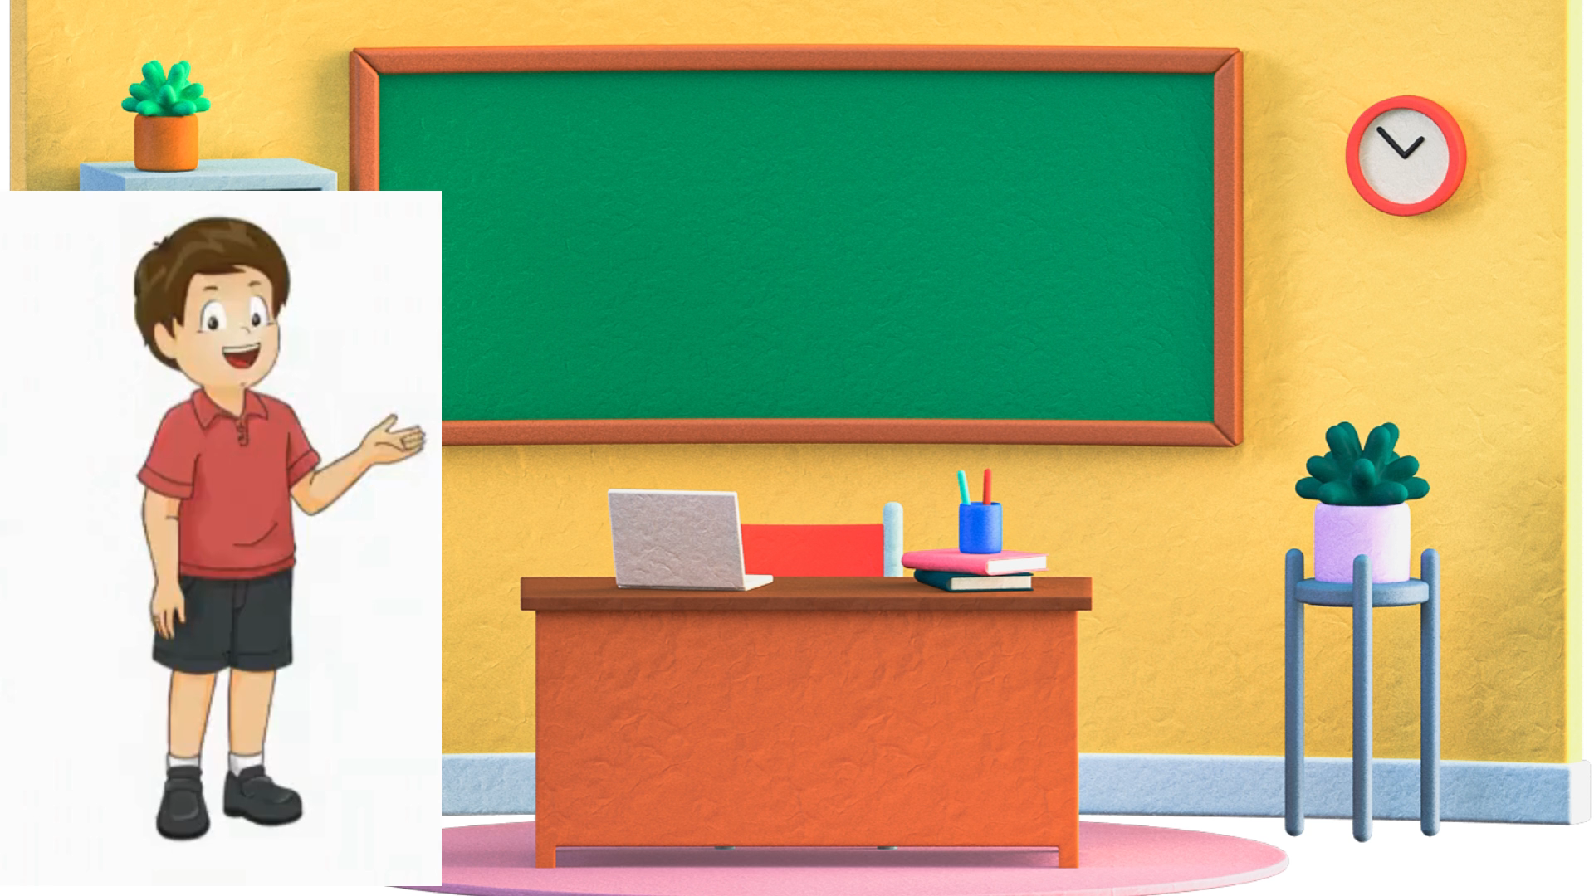

Slide 34


Chân thành cảm ơn các cô giáo
Chúc các con chăm ngoan học giỏi

